Slide 1



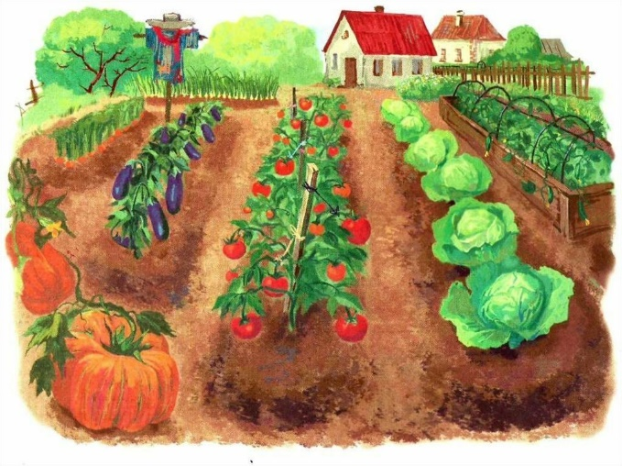
ICTека
Игры и упражнения по развитию грамматического строя речи у старших дошкольников.
ОВОЩИ

Slide 2
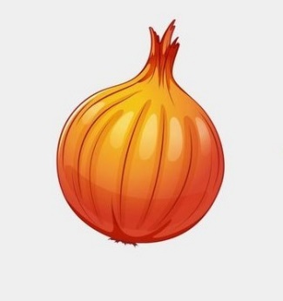
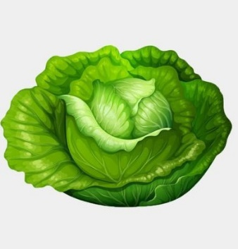
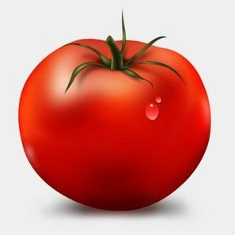
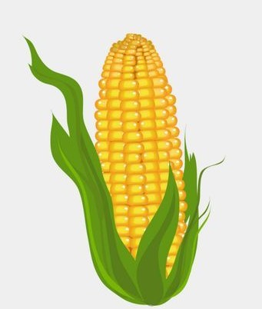
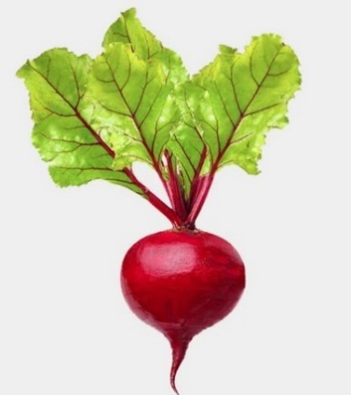
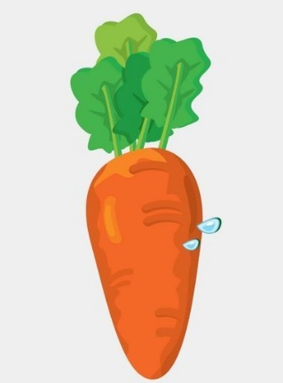

Упражнение «Назови цвет, форму»
Цель: согласование существительных с прилагательным.
Свёкла (какая?) красная, круглая
ICTека

Slide 3
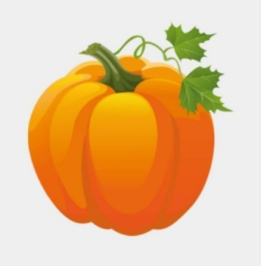

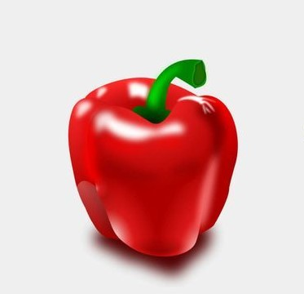
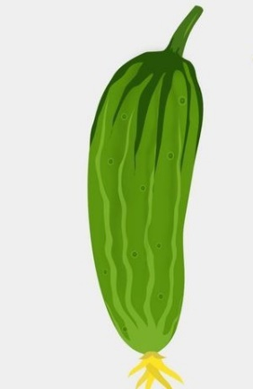
Упражнение «Посчитай»
Цель: согласование числительных с существительными.
1 тыква, 2 тыквы, 3 …., 4 …., 5 тыкв.
ICTека

Slide 4

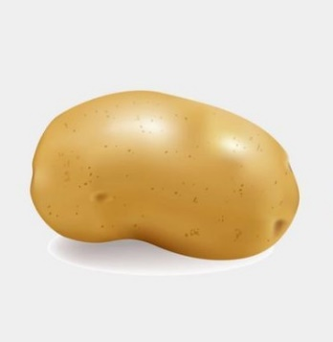


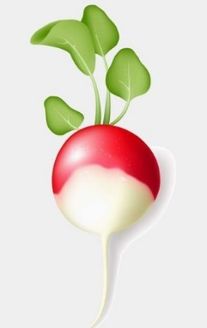
Упражнение «Назови ласково»
Цель: образование существительных с помощью уменьшительно-ласкательных суффиксов.
Перец-перчик. Кукуруза-кукурузка.
ICTека

Slide 5
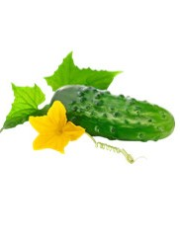
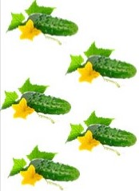
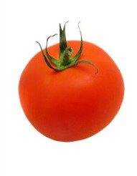
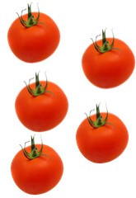
Упражнение «Один-много»
Цель: Употребление существительных в родительном падеже множественного числа. Один огурец- много огурцов.
Цель: Образование множественного числа существительного в именительном падеже. Томат-томаты.
ICTека

Slide 6
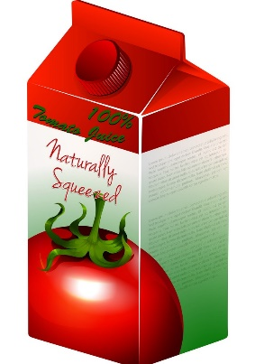
Упражнение «Повар»
Цель: Образование относительных прилагательных
Сок морковный.
сок
ICTека

Slide 7
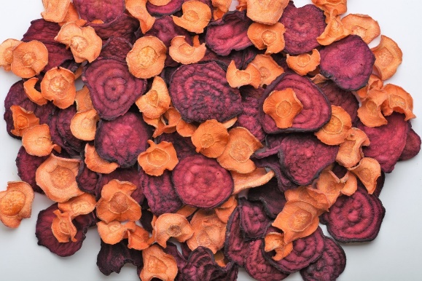
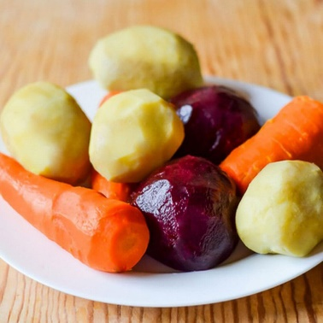
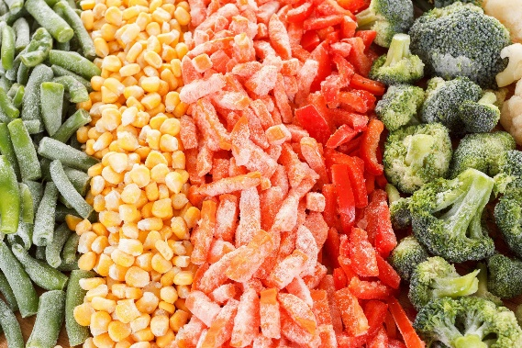
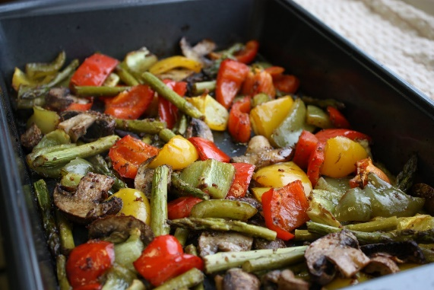
Упражнение «Какие будут овощи»
Цель: Образование отглагольных прилагательных
-Если овощи сварить, то они будут- … (вареные).
-Если овощи заморозить, то они станут …
-Если овощи запечь, тогда они получатся …
-Если морковь посушить, тогда она станет …
ICTека

Slide 8
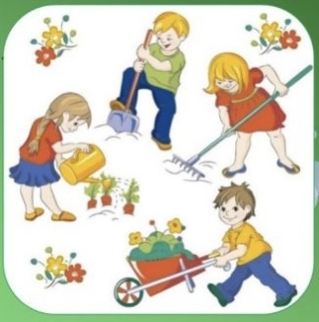
Упражнение «Ответ на вопрос, изменив слово»
Цель: употребление глаголов настоящего и прошедшего времени
Что делал?
Сажает - … (Сажал)
Копает- …
Поливает- …
Растет- …
Зреет- …
Что делает?
Сажал - … (Сажает)
Копал- …
Поливал- …
Рас- …
Зрел- …
ICTека

